Slide 1
PROJEKT
„Rowerowe Łódzkie”
Projekt ten jest współfinasowany przez Unię Europejską z Europejskiego Funduszu Rozwoju Regionalnego w ramach Regionalnego Programu Operacyjnego Województwa Łódzkiego na lata 2014 – 2020 oraz budżetu samorządu województwa

Slide 2
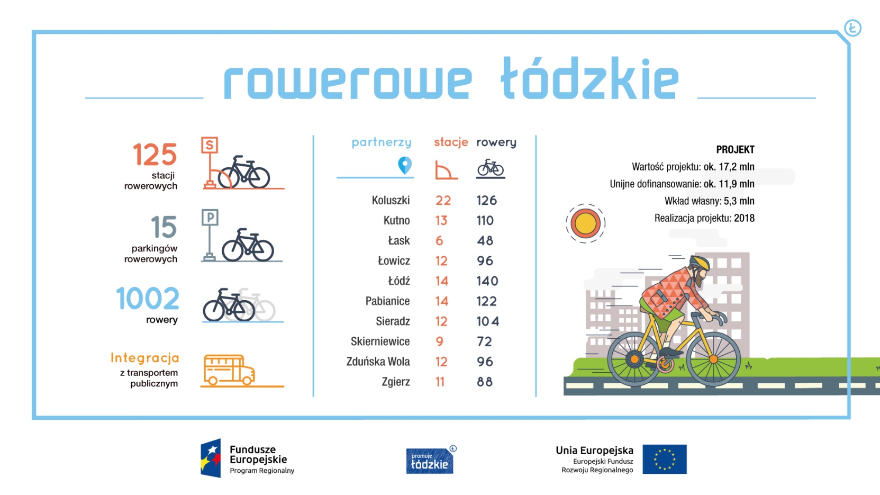


Slide 3
„ROWEROWE ŁÓDZKIE”
Projekt pn.: „Integracja różnych systemów transportu zbiorowego poprzez rozbudowę węzłów przesiadkowych w Województwie Łódzkim” marketingowa nazwa „Rowerowe Łódzkie” realizowany jest przez 11 parterów, które stanowią jednostki samorządu terytorialnego w tym: Województwo Łódzkie (Lider Projektu), Koluszki, Kutno, Łask, Łowicz, Łódź, Pabianice, Sieradz, Skierniewice, Zduńska Wola, Zgierz (Partnerzy Projektu).
Umowa o dofinasowanie zawarta została w dniu 27 października 2017 r.
wartość Projektu 4 234 929 zł
dofinasowanie całkowite 3 021 377 zł
w tym środki RPO WŁ 2 703 337 zł
Przedsięwzięcie jest współfinansowane w 85 % z Regionalnego Programu Operacyjnego Województwa Łódzkiego na lata 2014 – 2020 oraz w 10 % Budżetu Państwa.
Każdy z Partnerów na swoim terenie jest właścicielem infrastruktury rowerowej oraz odpowiada za nadzorowanie realizacji usług utrzymania i eksploatacji systemu, pobiera również opłaty od użytkowników systemu. Projekt dofinansowany jako niegenerujący dochodu.

Slide 4
„ROWEROWE ŁÓDZKIE”
Umowa na „Dostawę, uruchomienie, zarządzanie oraz kompleksową eksploatację systemu samoobsługowych wypożyczalni rowerów publicznych”
uruchomienie postępowania 23 stycznia 2018 r.
podpisanie umowy 24 lipca 2018 r. wykonawca NB Serwis sp. z o. o.
koszt umowy to 23 860 770 zł dla wszystkich Partnerów Projektu z czego infrastruktura rowerowa to 3 750 270 zł dofinansowane w 95 % z RPO WŁ i Budżetu Państwa a utrzymanie systemu to 20 110 500 zł jako bieżące utrzymanie, finansowane z budżetów JST – Partnerów Projektu.
uruchomienie systemu w 11 miastach partnerskich nastąpiło w dniu 22 listopada 2018 r.
umowa poza dostawą infrastruktury rowerowej obejmuje również utrzymanie, zarządzenie i eksploatację system wypożyczalni rowerów.
system wyposażony w rowery IV generacji

Slide 5
„ROWEROWE ŁÓDZKIE”
Celem Projektu jest poprawa integracji różnych środków transportu publicznego, dla których Organizatorem jest Marszałek Województwa w tym autobusowego miejskiego i regionalnego, rowerowego oraz kolejowego.
Przedsięwzięcie przyczynia się do zwiększenia atrakcyjności i konkurencyjności systemu transportu publicznego w miastach województwa łódzkiego będących Partnerami Projektu za sprawą podniesienia jego jakości, elastyczności, dostępności i zakresu oferty oraz integracji z transportem regionalnym, w szczególności kolejowym.
W ramach Projektu wykonana została sieć parkingów i wypożyczalni rowerów zlokalizowanych przy stacjach i przystankach kolejowych oraz przystankach autobusowych zarówno komunikacji miejskiej, jak i regionalnej umożliwiająca proste i szybkie przesiadanie się z roweru do pociągu i autobusu.

Slide 6
„ROWEROWE ŁÓDZKIE”
Realizacja Projektu pozwoliła na powstanie elastycznego i dopasowanego do indywidualnych potrzeb użytkowników jednolitego systemu wojewódzkiego roweru publicznego.
Powyższe zapewnia spójność organizacji publicznego transportu zbiorowego na terenie województwa poprzez stworzenie systemu węzłów intermodalnych zapewniających efektywne wykorzystanie różnych środków transportu przez Partnerów Projektu i likwidację białych plam komunikacyjnych. System umożliwił stworzenie połączeń tzw. ostatniej mili dowożących mieszkańców regionu chcących kontynuować podróż koleją lub lokalną komunikacja miejską oraz regionalną.

Slide 7
„ROWEROWE ŁÓDZKIE”
Rowery systemu Rowerowe Łódzkie są IV generacji co oznacza, że każdy jednoślad wyposażony jest w GPS oraz w terminal – komputer pokładowy oraz elektrozamek w postaci blokady tylnego koła służącej do jego wypożyczenia.
Umożliwia to
możliwość pozostawienia poza stacjami rowerowymi, w tym na terenie każdego z Partnerów Projektów, niezależnie od początkowego miejsca podróży,
wypożyczenie i zwrot roweru na trzy sposoby poprzez: aplikację mobilną, kartę zbliżeniową – bezstykową lub telefonicznie na nr Centrum Kontaktu.
System posiada dedykowaną aplikację do jego obsługi wraz z pokazaniem rozmieszczenia jednośladów w czasie rzeczywistym i kierunki dojścia do najbliższej stacji oraz stronę internetową www.rowerowelodzkie.pl dla użytkowników.

Slide 8
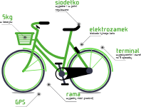
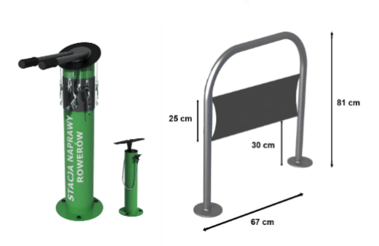
„ROWEROWE ŁÓDZKIE”
Każdy z parkingów wyposażony jest w 6 U-kształtnych stojaków na rowery. Obok parkingów ustawione zostały stacje napraw tak, aby każdy z mieszkańców miał możliwość dokonania we własnym zakresie drobnych napraw swojego jednośladu.
Stacje napraw mają uchwyt do zawieszenia roweru, komplet podstawowych kluczy oraz pompkę, dzięki której można napompować nie tylko koła do roweru, ale także koła do wózka dziecięcego czy inwalidzkiego.

Slide 9
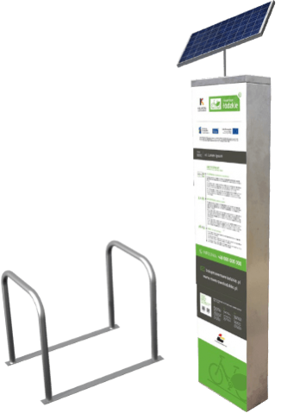
„ROWEROWE ŁÓDZKIE”
Stacje rowerowe wyposażone są w U-kształtne stojaki na rowery w zależności od stacji jest ich 12 lub 15. Na każdej stacji ustawiona została tablica informacyjna zawierająca opis systemu „Rowerowe Łódzkie” w tym: ilość stacji u danego partnera projektu, mapę z lokalizacjami stacji, regulamin wypożyczeń, instrukcję korzystania z systemu, dane centrum kontaktu, adresy strony internetowej systemu i sposób pobrania aplikacji na urządzenia mobilne.
Stacje są całodobowo monitorowe poprzez kamery do monitoringu.

Slide 10
„ROWEROWE ŁÓDZKIE”
System wojewódzkiego roweru publicznego jest czynny przez cały rok.
Mieszkańcy korzystają z systemu w szczególności w miejscowościach, gdzie zlokalizowano dużo stacji w centrach miast oraz gdzie nie ma regularnej komunikacji miejskiej. Intensyfikacja wypożyczeń następuje w okresie wiosna, lato, jesień, kiedy to oprócz osób wykorzystujących rower do codziennych dojazdów do pracy czy szkoły pojawiają się chętni do skorzystania z jednośladów w celach turystycznych. Podkreślić należy, że Partnerzy Projektu stale rozwijają sieć ścieżek rowerowych dla lepszego wykorzystania potencjału systemu roweru wojewódzkiego na ich terenach.

Slide 11
„ROWEROWE ŁÓDZKIE”
Rodzaje opłat |  | Wartość brutto
Opłata inicjalna |  | 20 zł
Minimalna kwota uprawniająca do wypożyczenia roweru |  | 10 zł
Opłata za wypożyczenie roweru | Czas wypożyczenia:
 | Od 1 do 20 minuty | 0 zł
 | Pierwsza godzina wypożyczenia (21-60 minuty) | 1 zł
 | Druga rozpoczęta godzina wypożyczenia (61-120 minuty) | 3 zł
 | Trzecia i każda następna rozpoczęta godzina | 5 zł
Pozostawienie roweru poza stacją |  | 5 zł
Pozostawienie roweru poza strefą funkcjonowania systemu |  | 200 zł
Opłata za przekroczenie 12 –godzinnego czasu wypożyczenia |  | 200 zł
Odszkodowanie
Kradzież, utrata lub zniszczenie roweru | 2 200 zł

Slide 12
„ROWEROWE ŁÓDZKIE”
LOKALIZACJE STACJI I PARKINGÓW ROWEROWYCH
Lokalizacja | Ilość 12-stanowiskowych stacji rowerowych | Ilość 15-stanowiskowych stacji rowerowych | Całkowita liczba rowerów | Parkingi na rowery prywatne wraz ze stacjami naprawczymi rowerów
Województwo Łódzkie (teren miasta Łodzi) | 0 | 0 | 0 | 8
Gmina Koluszki | 15 | 7 | 126 | 5
Gmina Miasto Kutno | 10 | 3 | 110 | 0
Gmina Łask | 6 | 0 | 48 | 0
Gmina Miasto Łowicz | 12 | 0 | 96 | 1
Gmina Miasto Łódź | 0 | 14 | 140 | 0
Miasto Pabianice | 9 | 5 | 122 | 0
Miasto Sieradz | 8 | 4 | 104 | 1
Miasto Skierniewice | 9 | 0 | 72 | 0
Miasto Zduńska Wola | 12 | 0 | 96 | 0
Gminą Miasto Zgierz | 11 | 0 | 88 | 0
Łącznie | 92 | 33 | 1 002 | 15

Slide 13
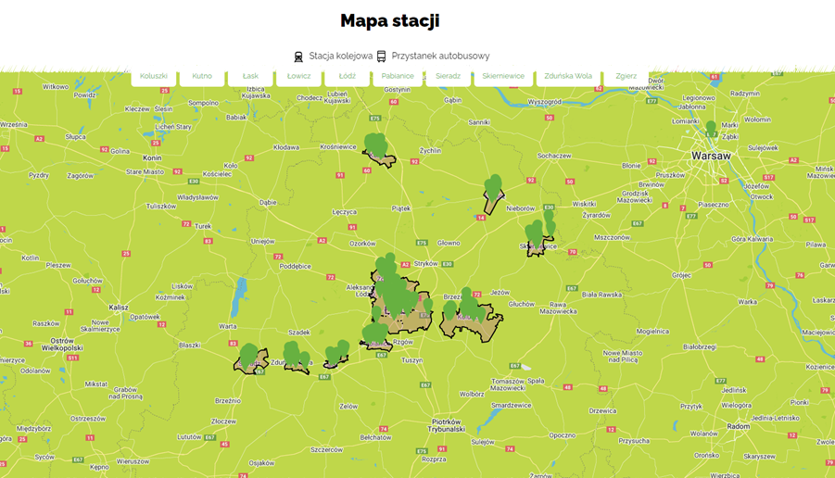
Kutno
Łowicz
Zgierz
Skierniewice
Łódź
Sieradz
Łask
Koluszki
Pabianice
Zduńska
Wola
https://rowerowelodzkie.pl

Slide 14
„ROWEROWE ŁÓDZKIE”
Dane statystyczne dotyczące wypożyczeń rowerów w latach 2019 – 2023
Liczba wypożyczeń w systemie wojewódzkiego publicznego roweru "Rowerowe Łódzkie"
Nazwa Miasta/ Gminy | 2019 rok | 2020 rok | 2021 rok | 2022 rok | 2023 rok
Koluszki | 35692 | 10097 | 11649 | 11333 | 6442
Kutno | 18158 | 12391 | 12332 | 10767 | 6856
Łask | 3318 | 537 | 880 | 808 | 317
Łowicz | 23514 | 12846 | 9611 | 8584 | 4907
Łódź | 5625 | 9788 | 9439 | 3851 | 2012
Pabianice | 29637 | 10522 | 9156 | 9912 | 6287
Sieradz | 22021 | 7495 | 6715 | 7337 | 4945
Skierniewice | 22095 | 8876 | 8189 | 7603 | 5079
Zduńska Wola | 13187 | 4653 | 4097 | 3814 | 2995
Zgierz | 6889 | 1984 | 2158 | 1714 | 923
Razem | 180 136 | 79 189 | 74 226 | 65 723 | 40 763

Slide 15
Partnerzy Projektu:
Koluszki
Kutno
Łask
Łowicz
Łódź
Pabianice
Sieradz
Skierniewice
Zduńska Wola
Zgierz
Wniosek o Dofinansowanie oraz
Rozliczenie rzeczowe
i finansowe projektu
Województwo Łódzkie
LIDER
Umowa Partnerstwa
RPO WŁ
2014-2020
Przekazanie dofinansowania
Dofinansowanie
Przetarg i nadzór nad realizacją umowy
Płatność na rzecz Wykonawców
Umowa - Dostawa
i utrzymanie systemu
NB Serwis Sp. z o.o.
Umowa - Inżynier Kontraktu
Umowa - Promocja

Slide 16
Dziękuję za uwagę ☺

